Slide 1
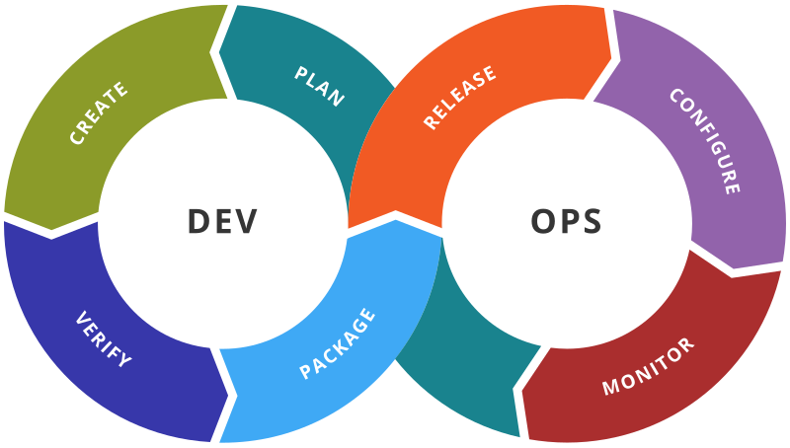
자바 3-4일차 정리

Slide 2
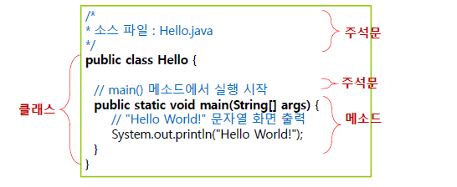
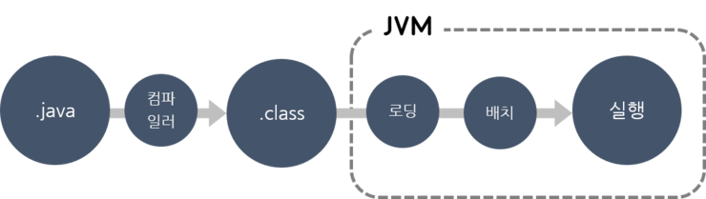
1. 참조 (자바 프로그램의 구조) 4page
이 프로그램의 결과값은 : Hello World! 이다
실행과정
Hello.java ➔ javac ➔ Hello.class ➔ java ➔ 실행

Slide 3
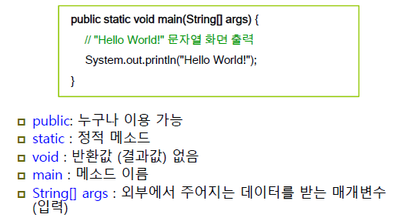
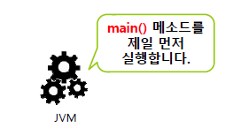
2. 참조 (main 메소드)
자바 프로그램은 main() 메소드를 가지고 있는 클래스가 반드시
하나가 있어야 한다
2) main() 메소드에서 자바 프로그램의 실행이 시작됨

Slide 4
3. 참조 (문장 작성방법) 30page
📌 프로그램 문장은 사용자가 컴퓨터에게 작업을 지시하는 코드의 단위가 됨
📌 프로그램 문장은 메소드 안에 들어 있거나 클래스 내부에서 변수등을 정의하는 데 활용됨
📌 보통 프로그램의 한줄이 하나의 문장이 됨. 이때에는 문장의 끝은 항상 세미클론(;)으로 끝남
📌 때로는 { 문장 또는 문장들 } 로 구성되는 블록문장도 가능

Slide 5
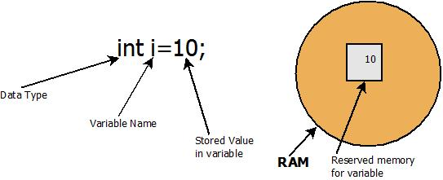
4. 변수_1 36page
📌 변수란 “단 하나의 값을 저장할 수 있는 메모리 공간”
프로그램 실행 중에 필요한 값을 임시 저장하기 위한 공간
*** 임시로 저장된 값(변수)은 언제든지 프로그램 수행중에 변경이 가능하다.
변수는 반드시 데이터 타입에서 정한 크기의 메모리가 정해진다
반드시 변수 선언과 값을 초기화 후 사용한다
📌 변수 선언과 초기화
*** 변수 선언
데이터형 변수명;

Slide 6
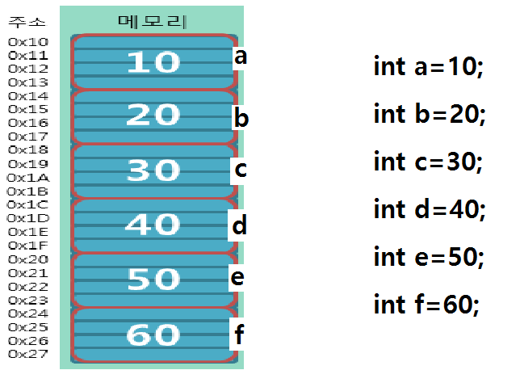
5. 변수_2

Slide 7
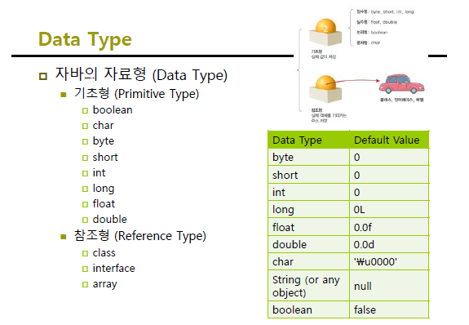
6. 자바 데이터 타입_1 41page~

Slide 8
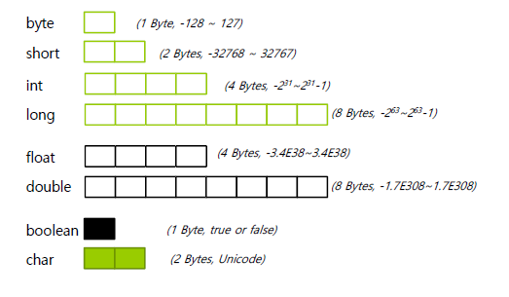
7. 자바 데이터 타입_2

Slide 9
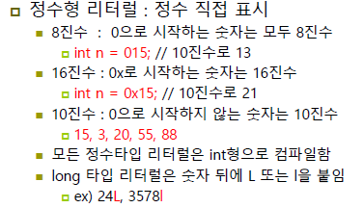
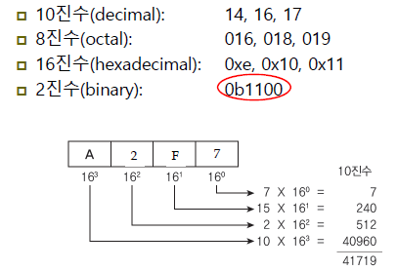
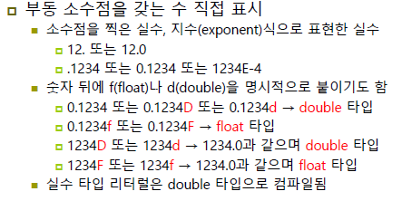
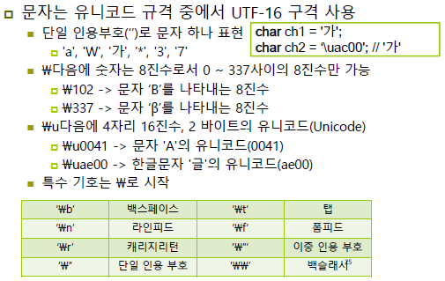
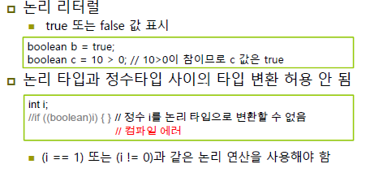
8.자바 데이터 타입_3

Slide 10
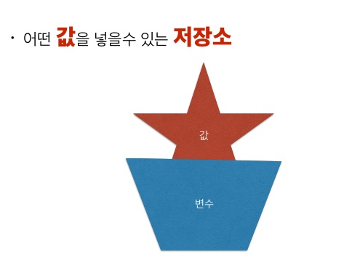
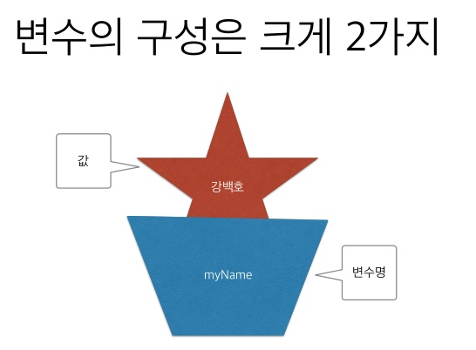
9. 변수

Slide 11
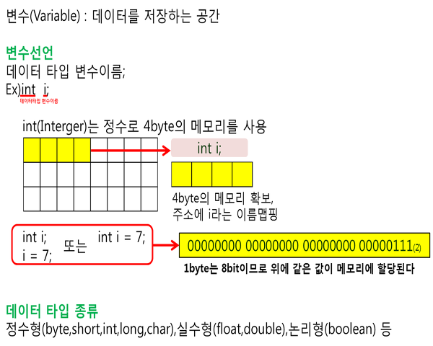
10. 변수

Slide 12
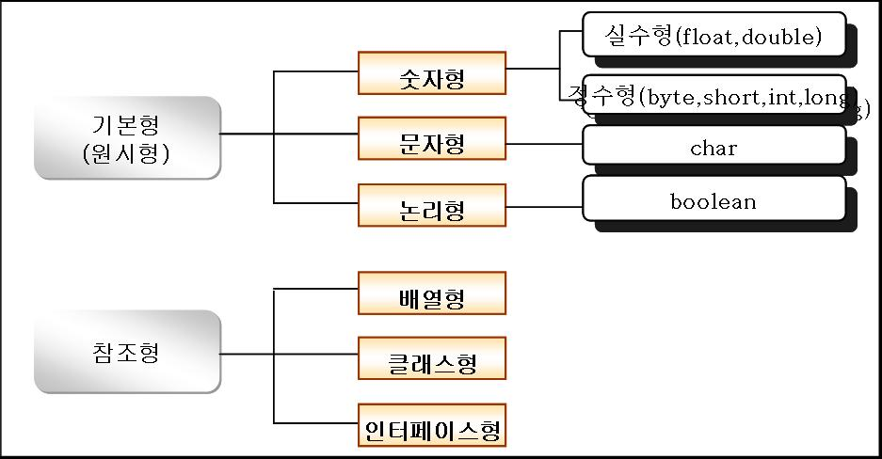
11. 데이터형

Slide 13
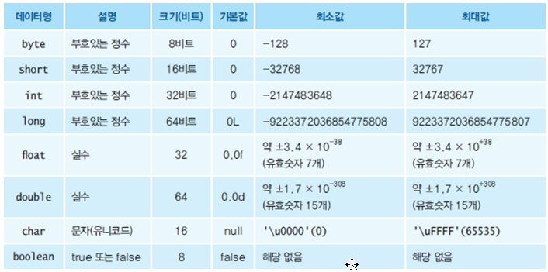
12. 데이터형

Slide 14
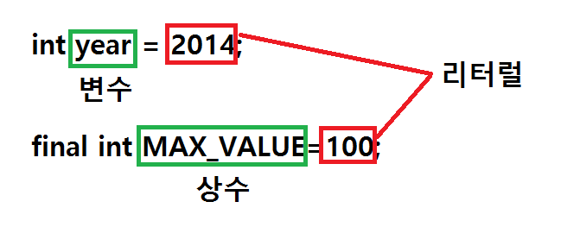
13. 참조 (상수,리터럴)
📌 변수(variable) – 하나의 값을 저장하기 위한 공간
📌 상수(constant) – 한 번만 값을 저장할 수 있는 공간
📌 리터럴(literal) – 그 자체로 값을 의미하는 것

Slide 15
14. 참조 (변수의 기본값과 초기화)
📌 변수의 초기화 : 변수에 처음으로 값을 저장하는 것
*** 지역변수는 사용되기 전에 반드시 초기화해주어야 한다.
자료형 | 기본값
boolean | false
char | ‘\u0000’
byte | 0
short | 0
int | 0
long | 0L
float | 0.0f
double | 0.0d 또는 0.0
참조형 변수 | null
boolean isGood = false;
char grade = ‘ ‘; // 공백
byte b = 0;
short s = 0;
int i = 0;
long l = 0; // 0L로 자동변환
float f = 0; // 0.0f로 자동변환
double d = 0;
// 0.0로 자동변환

Slide 16
15. 형변환
📌 값의 타입을 다른 타입으로 변환하는 것이다.
📌 boolean을 제외한 7개의 기본형은 서로 형변환이 가능하다.
변 환 | 수 식 | 결 과
int → char | (char)65 | ‘A’
char → int | (int)‘A’ | 65
float → int | (int)1.6f | 1
int → float | (float)10 | 10.0f
📌 byte → int
byte b = 10;
int i = (int) b; // (int)는 생략이 가능
📌 int → byte
int i2 = 300;
byte b2 = (byte)i2; // 생략불가

Slide 17
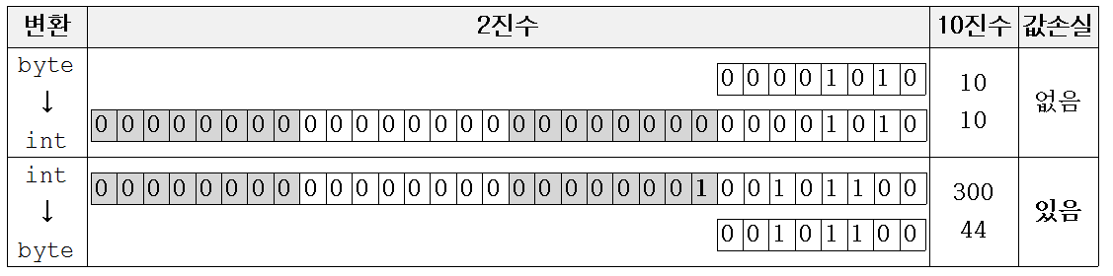
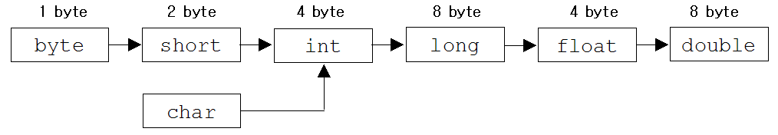
16. 형변환
📌 형변환시 값손실
📌 데이터형의 크기

Slide 18
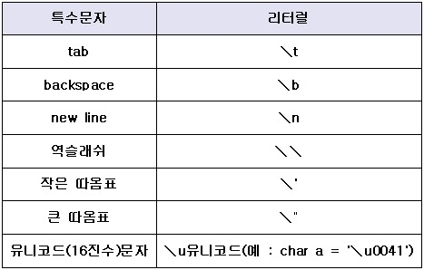
17. 참조 -특수문자

Slide 19
18. 자바 연산자 80page
📌 연산자(Operator)
- 어떠한 기능을 수행하는 기호(+,-,*,/ 등)
📌 피연산자(Operand)
- 연산자의 작업 대상(변수,상수,리터럴,수식)
📌 연산자의 종류
단항 연산자 : + - (타입) ++ -- ~ !
이항 연산자 :
산술연산자 : + ,- ,/ ,*, %
비교연산자 : ==, !=, < , >, <=, >=
논리연산자 : &&, ||
대입연산자 : = ,+=, -=, op=
삼항 연산자 : ? :

Slide 20
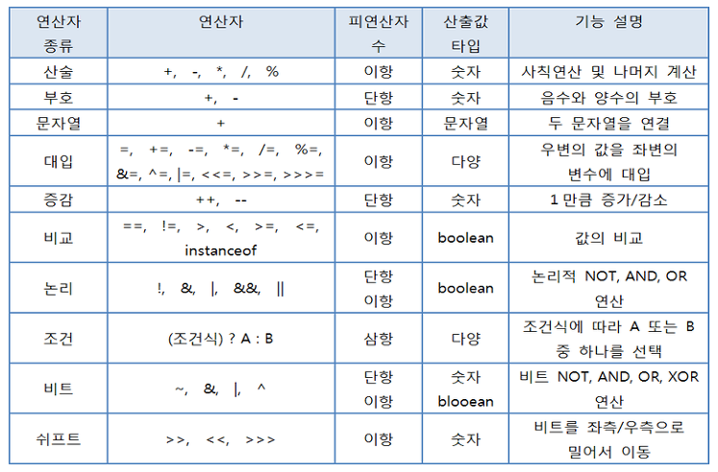
19. 연산자

Slide 21
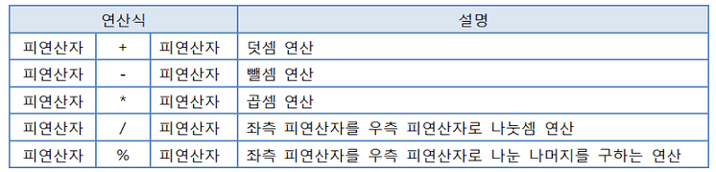
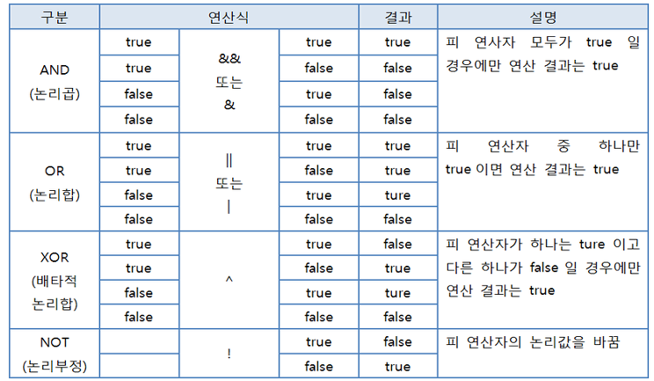
📌 산술연산자
📌 논리연산자

Slide 22
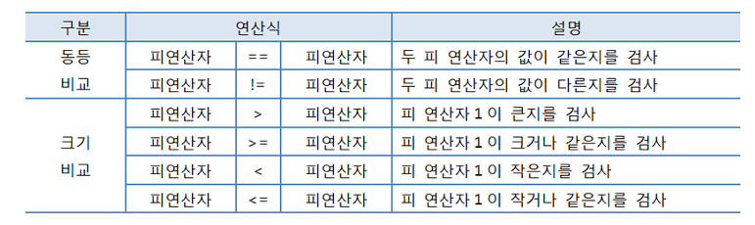
📌 비교연산자

Slide 23
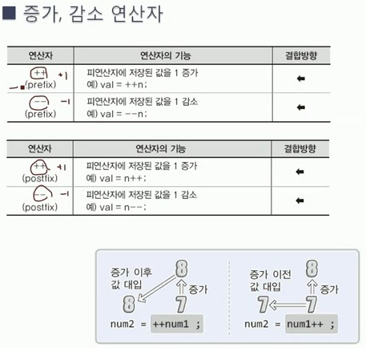
📌 단항연산자

Slide 24
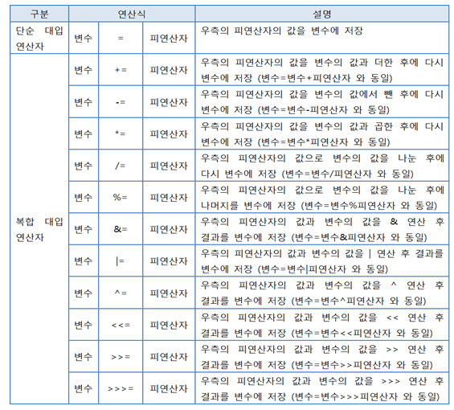
📌 대입연산자

Slide 25
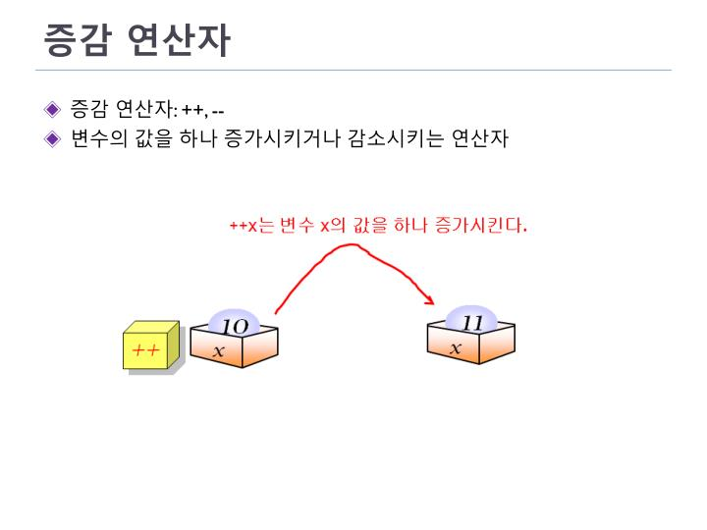
📌 보충자료_1

Slide 26
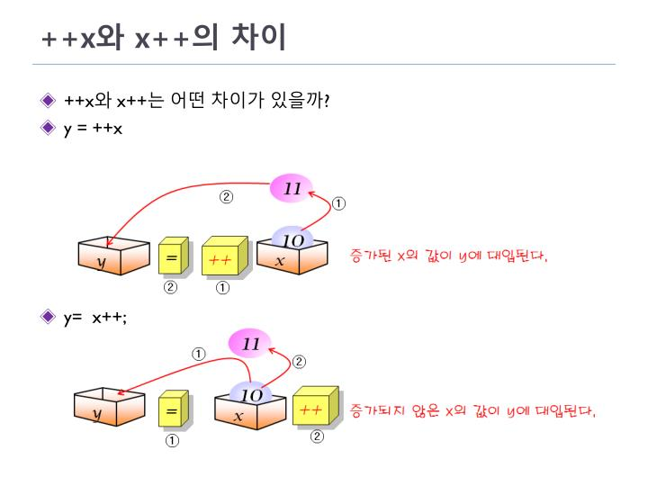
📌 보충자료_2

Slide 27
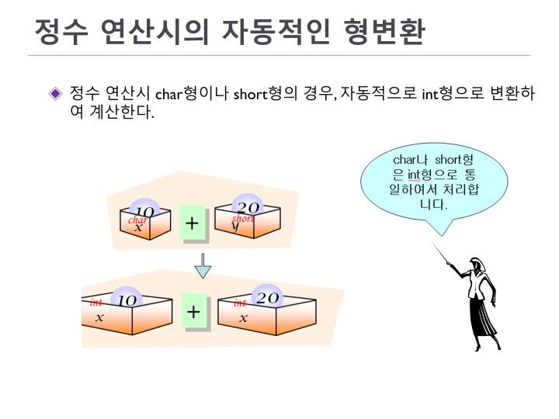
📌 보충자료_3

Slide 28
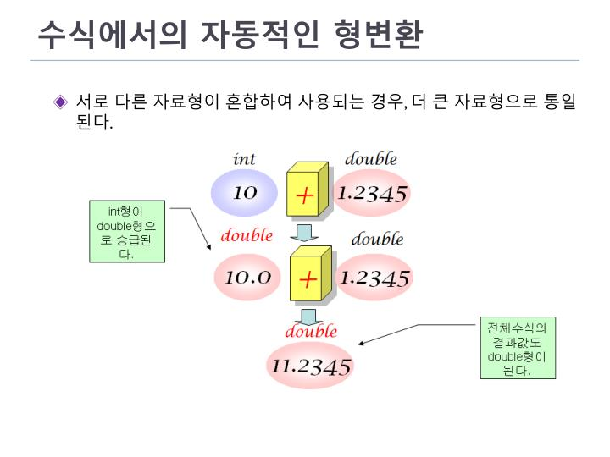
📌 보충자료_4

Slide 29
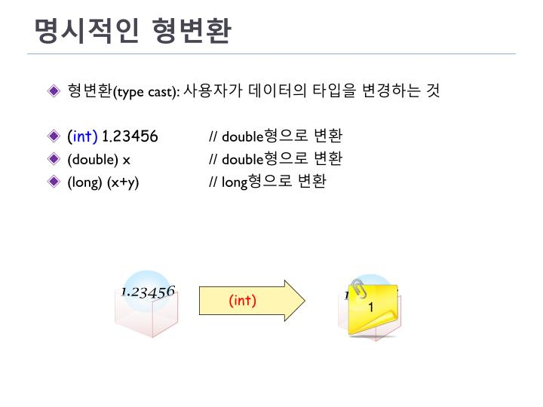
📌 보충자료_5

Slide 30
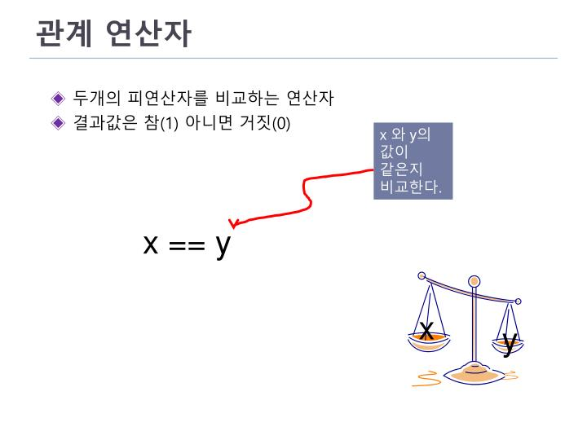
📌 보충자료_6

Slide 31
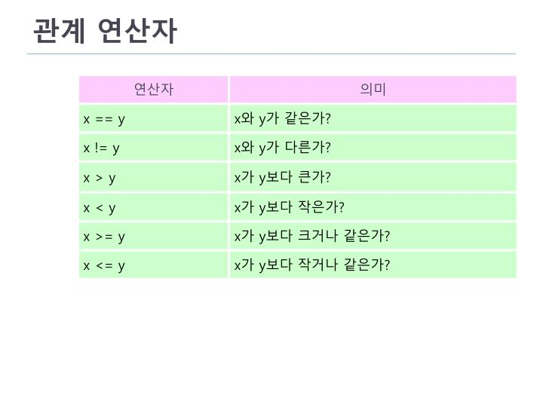
📌 보충자료_7

Slide 32
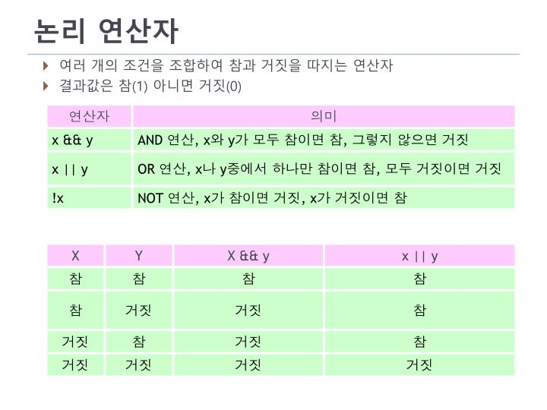
📌 보충자료_8

Slide 33
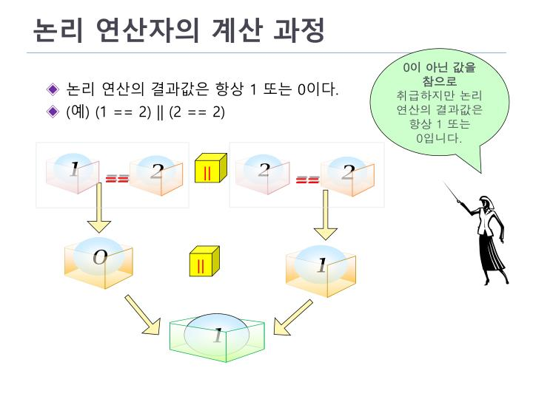
📌 보충자료_9

Slide 34
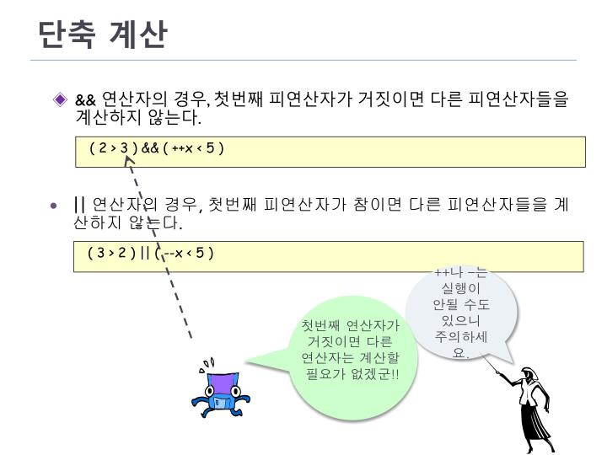
📌 보충자료_10

Slide 35
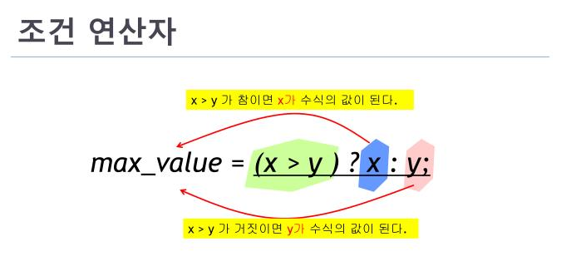
📌 보충자료_11

Slide 36
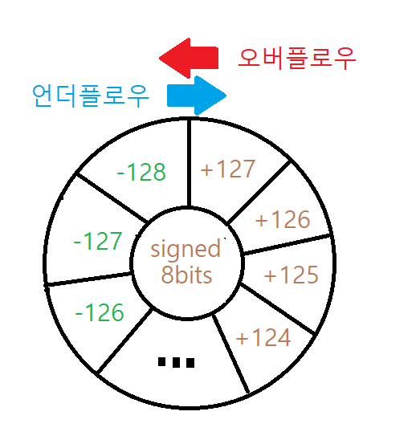
📌 보충자료_12
📌 오버플로우(Overflow)는 어떠한 자료형이나 데이터 구조가 표현할 수 있는 범위의 최대치를 넘어서는 곳에 접근하는 것.
📌 언더플로우(Underflow)는 표현범위의 최소치보다 낮은 곳에 접근하려는 것.

